Slide 1
Alveolata

Slide 3
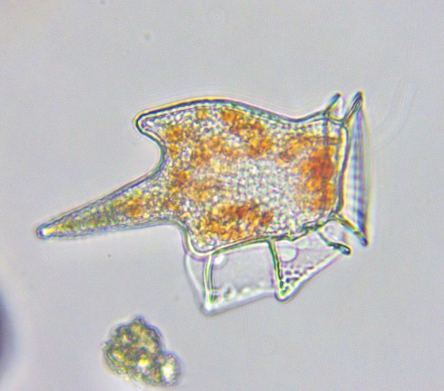
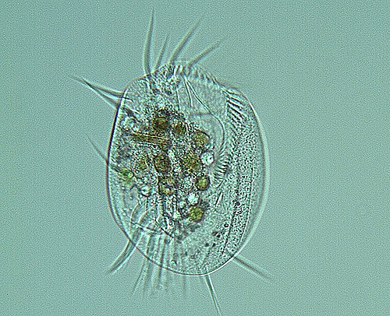
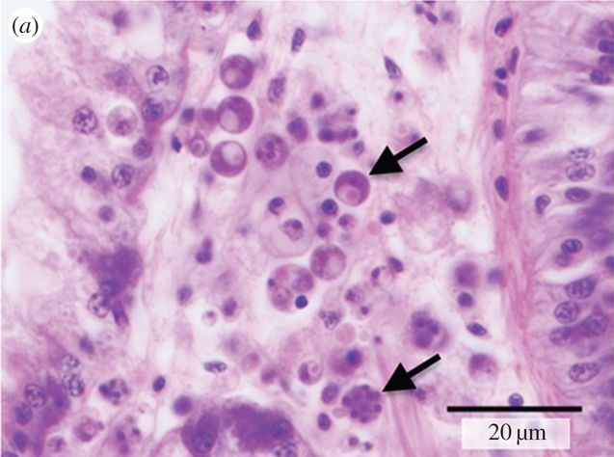
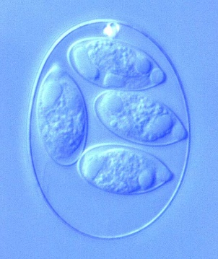
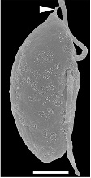
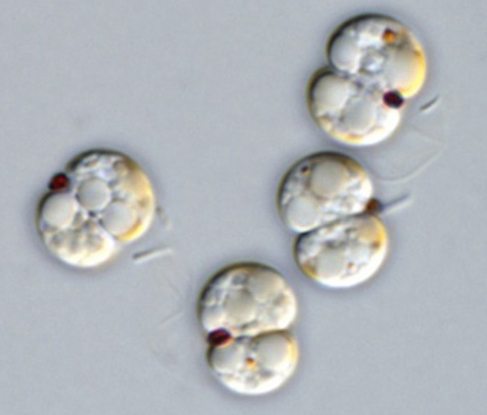
Систематика Alveolata
Perkinsozoa
Dinoflagellata
Ciliophora
Apicomplexa
(Sporozoa)
Colpodellida
Chromerida
Myzozoa
Notes:
Dinozoa – Dinoflagellata + Perkinsozoa

Slide 4
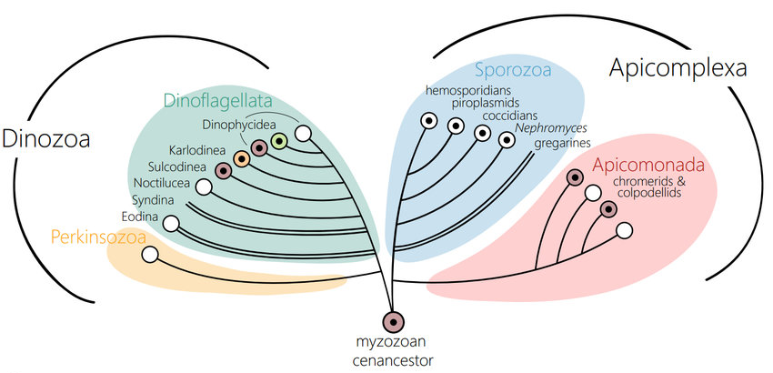
Myzozoa

Slide 5
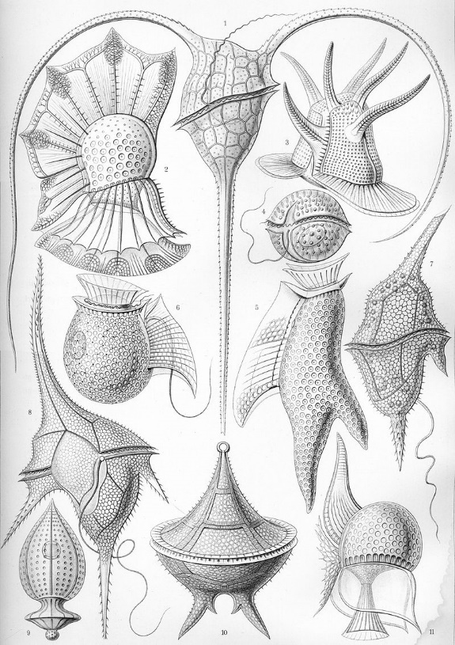
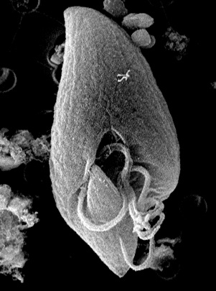
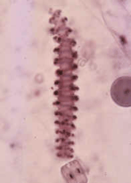
Dinoflagellata
Core dinoflagellates
Oxyrrhea
Syndiniophyceae
2400 ныне живущих видов, из них
83% морские планктонные
8% бентосные
7% паразиты

Slide 6
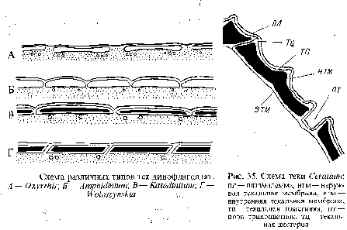
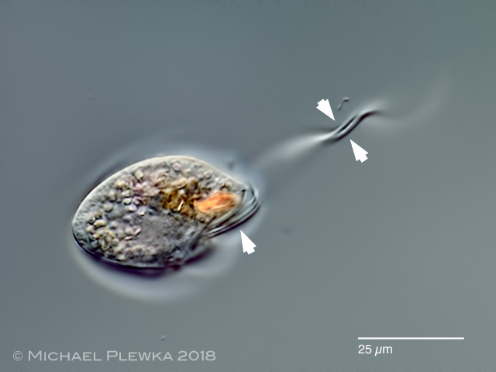
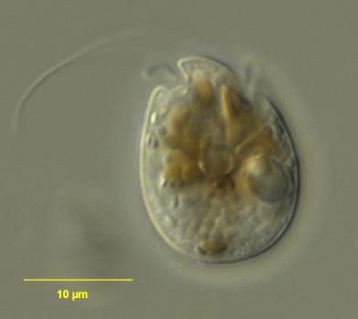
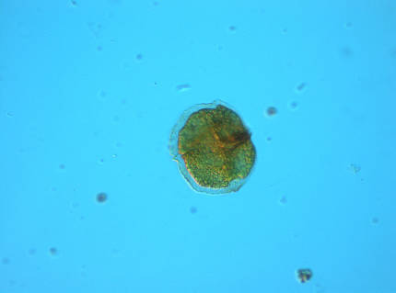
Покровы клетки
А
Под плазмалеммой залегают альвеолы (традиционное название – амфиесмальные везикулы), которые формируют амфиесму
Альвеолы могут быть пустыми либо содержать аморфный матрикс. Такое устройство покровов характерно для атекальных (голых) динофлагеллят
У других представителей в просвете альвеол формируются целлюлозные пластинки, которые вместе составляют теку
Некоторые динофлагелляты имеют под текальными пластинками пелликулу (тонкий слой целлюлозы со спорополленином)
Б
В
Схема строения различных типов амфиесм динофлагеллят
А – Oxyrhis; Б – Amphidinium; В - Woloszynskia
Oxyrrhis marina
Amphidinium carterae
Woloszynskia tenuissima

Slide 7
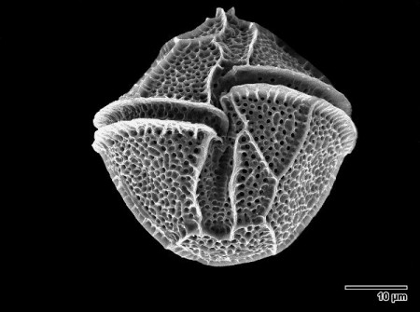
Морфология клетки
Поясок
(цингулюм)
Эпитека
Гипотека
Продольная
борозда

Slide 8
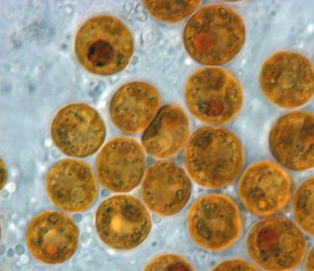
Типы талломов
Amphidinium carterae
Монада
Symbiodinium microadriaticum
Коккоид

Slide 9
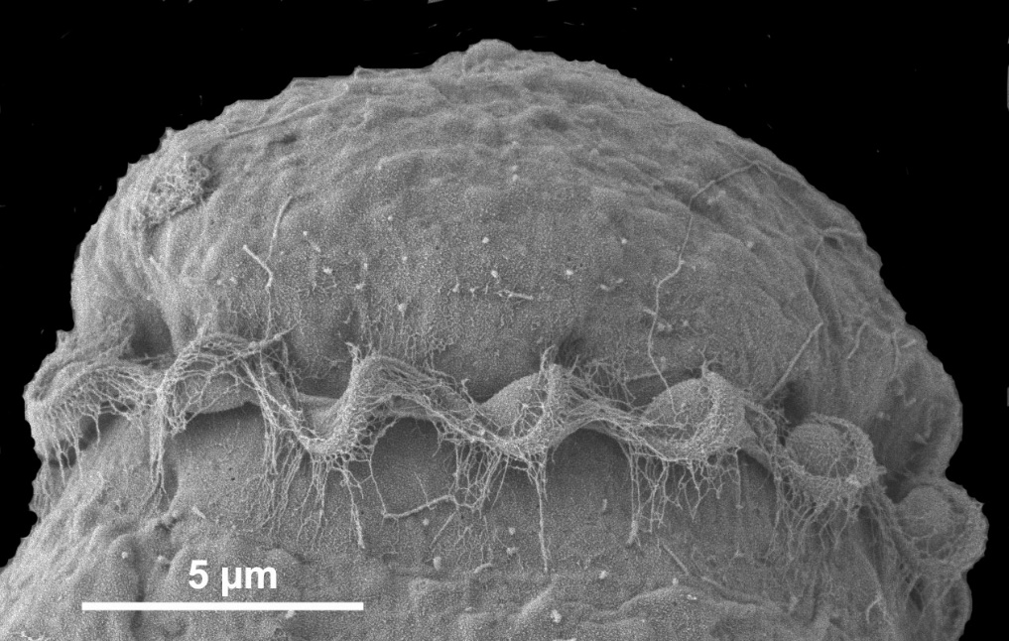
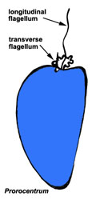
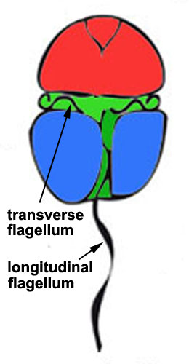
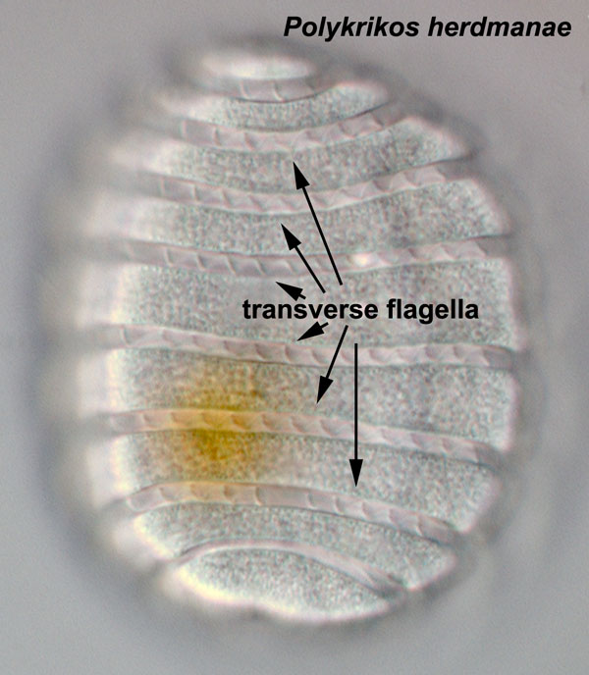
Жгутики
Исходно динофлагелляты имеют два жгутика – продольный и поперечный, который в 2 – 3 раза длиннее продольного
Поперечный жгутик обеспечивает вращательное и поступательное движение, продольный помимо осуществления поступательного движения выполняет функцию руля
Видео с работой поперечного жгутика
Поперечный жгутик в цингулюме атекальной
динофлагелляты
А
Б
Типы расположения жгутиков
А – десмоконтный (более примитивный)
Б – диноконтный
Пример динофлагелляты
с множеством поперечных
жгутиков

Slide 10
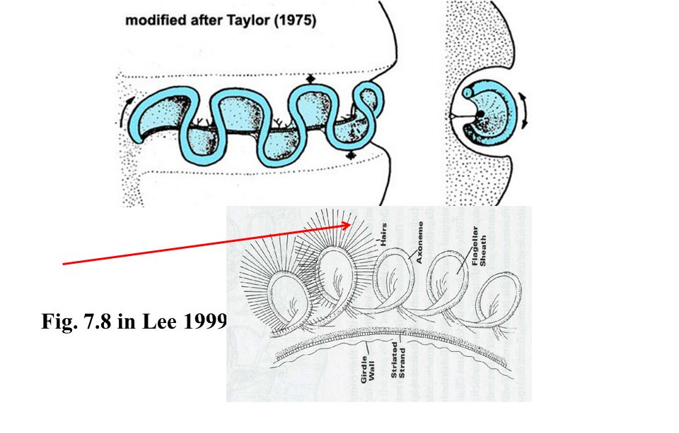
Поперечный жгутик

Slide 11
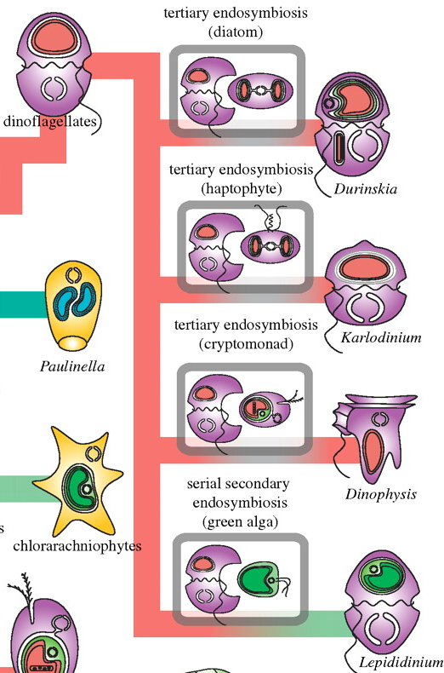
Хлоропласты
Около половины видов динофлагеллят фотосинтезируют
У большинства видов хлоропласт происходит от вторичного эндосимбиоза с красной водорослью, окружён тремя мембранами
Отдельные рода вступили третичный эндосимбиоз с различными группами фотосинтезирующих протист
Notes:
Можно упомянуть, что в случае наличия трёх мембран от

Slide 12
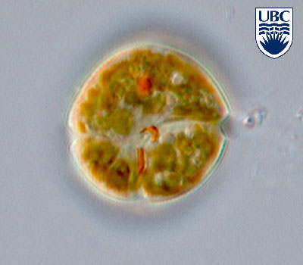
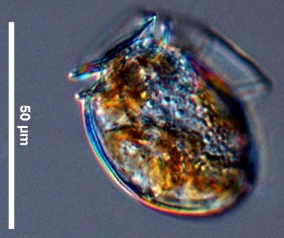
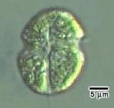
Хлоропласты
Хлоропласт Durinskia происходит
от диатомеи, имеет 5 мембран.
Cохраняется ядро эндосимбионта,
его рибосомы и даже митохондрии
Durinskia baltica
Хлоропласт Karlodinium происходит
от гаптофитовой водоросли, окружён
4 мембранами
Karlodinium micrum
Хлоропласт Dinophysis происходит
от криптофитовой водоросли, окружён
2 мембранами
Dinophysis acuminata
Хлоропласт Lepidodinium происходит
от зелёной водоросли (новый вторичный
эндосимбиоз), окружён 4 мембранами
Lepidodinium chlorophorum

Slide 13
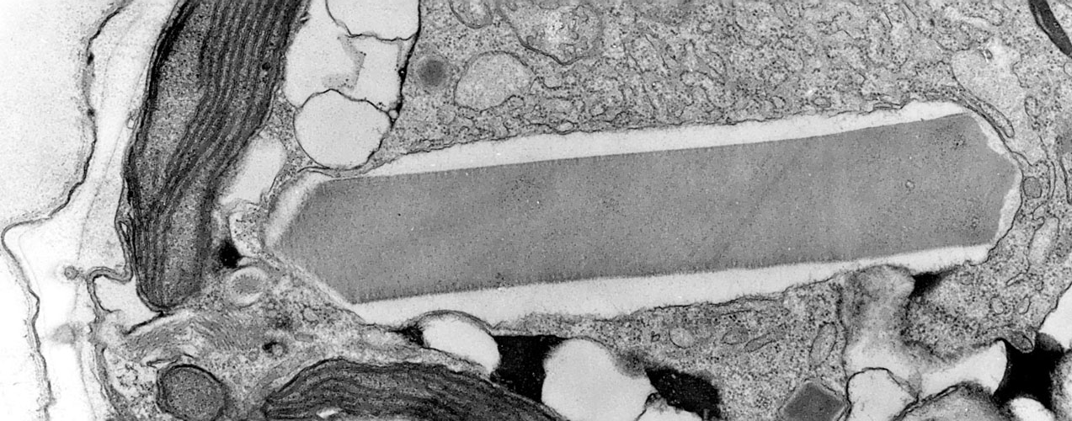
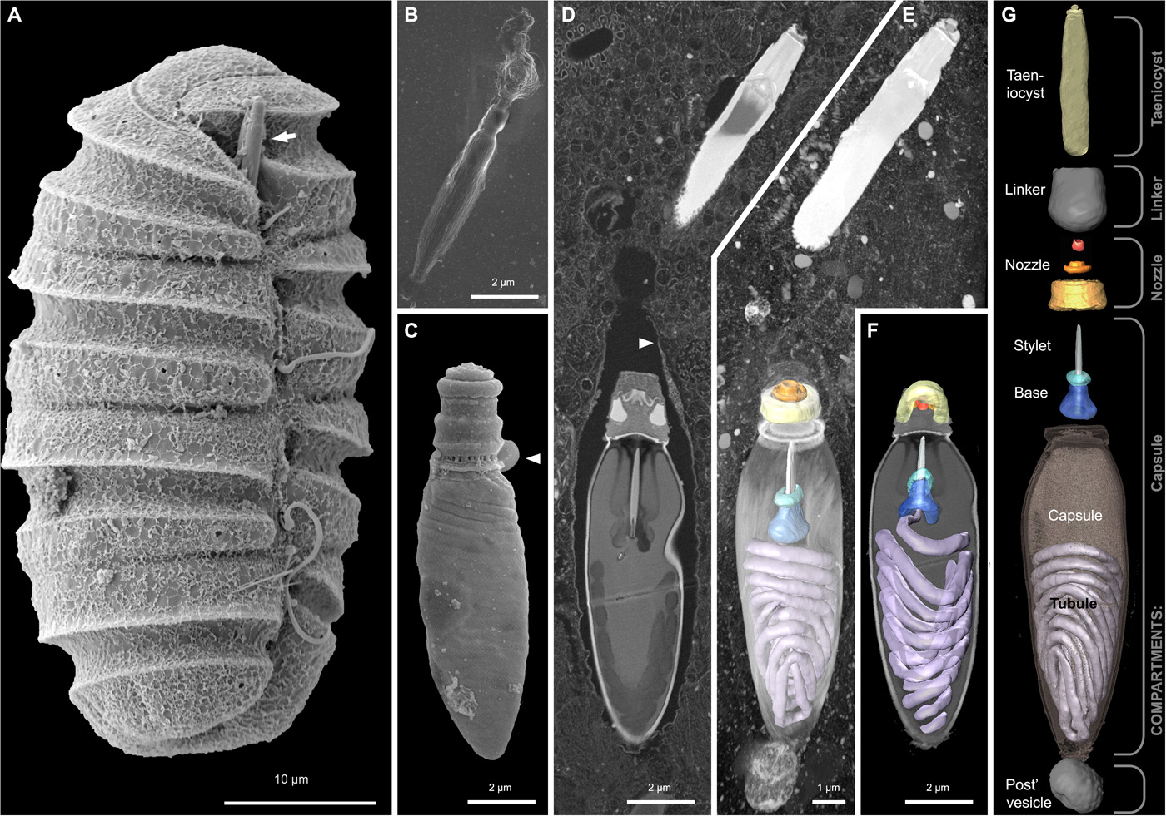
Экструсомы
Поперечный срез через
трихоцисту
Для динофлагеллят характерно наличие экструсом. Выделяют три типа
Трихоцисты (сходны по строению с трихоцистами инфузорий, выполняют защитную функцию)
Мукоцисты (экскретируют слизь)
Нематоцисты (по строению напоминают книдоциты книдарий, выстреливают нить длиной до 20 мкм с шипом на конце)
Строение нематоцисты
Polykrikos kofoidii
Страбатывание
нематоцисты

Slide 14
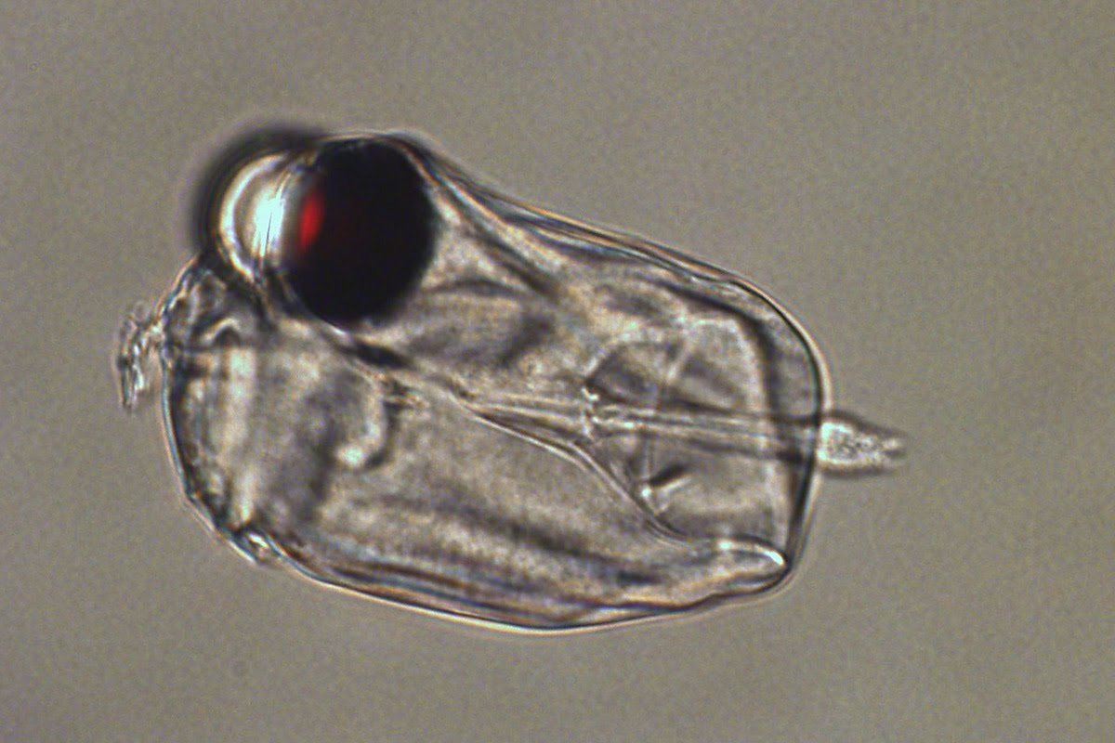
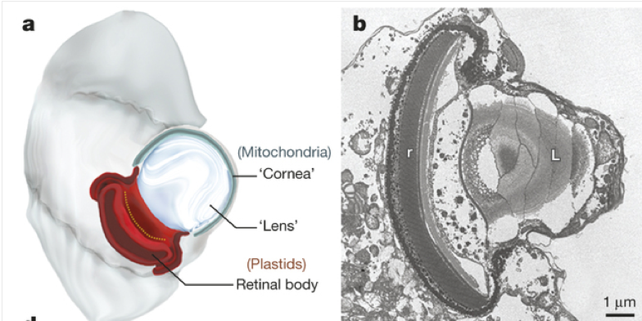
Стигмы и оцеллоиды
Для многих динофлагеллят характерно наличие стигм. При этом глазки могут быть ассоциированы с хлоропластом либо свободно лежать в цитоплазме
Стигмы динофлагеллят располагаются рядом со жгутиковыми карманами
Уникальной особенностью представителей семейства Warnowiaceae является наличие оцеллоидов – светочувствительных образований, обнаруживающих потрясающее сходство с глазом позвоночных
Оцеллоид Erythropsidinium
Erythropsidinium
Notes:
Оцеллоид состоит из четырёх компонентов: пигментированного ретинального тела, линзообразной гиалосомы, колец, напоминающих радужную оболочку и прозрачного роговицеобразного слоя, покрывающего гиалосому сверху. При этом, роговицеобразный слой является видоизменённой митохондрией, ретинальное тело, содержащее регулярно уложенные мембраны и капли тёмного пигмента, является сильно видоизменённой пластидой, содержит пластидную днк и при изоляции может возвращаться в состояние пластиды. Есть предположение, что оцеллоид позволяет хищным варновиидам реагировать на динокарион других динофлагеллят, который поляризует свет.

Slide 15
Ядро
Клетки содержат огромное количество ДНК: в гаплоидном ядре ДНК размером 3,000–215,000 Mbp, весом до 250 pg. (У человека в гаплоидной клетке 2,900 Mbp ДНК, весом 3pg.)
Количество хромосом может доходить до 143
Хромосомы не содержат гистонов, конденсированы на протяжении всего клеточного цикла
A – отдельно лежащая хромосома динофлагелляты
Б – срез клетки, в ядре видны многочисленные хромосомы
ПЭМ

Slide 16
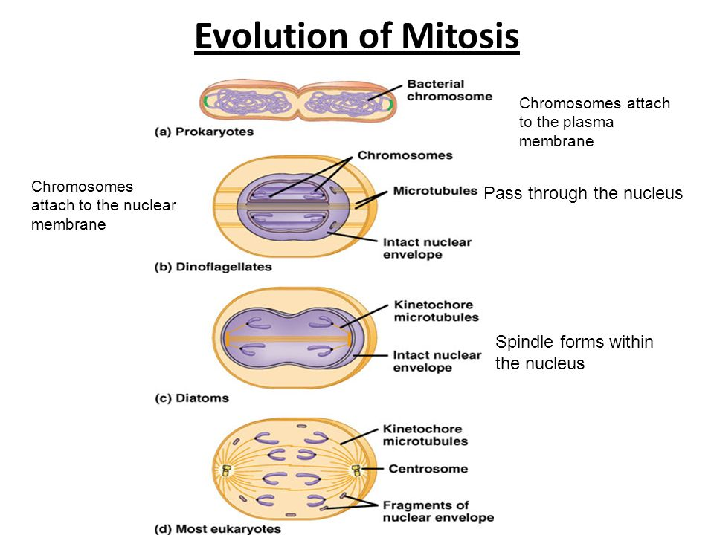
Диномитоз
Ядерная оболочка не разбирается, при этом веретено деления внеядерное
Веретено не связано с центриолями

Slide 17
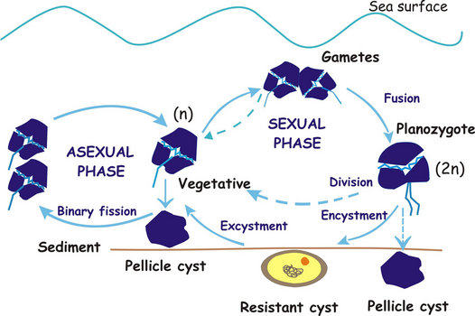
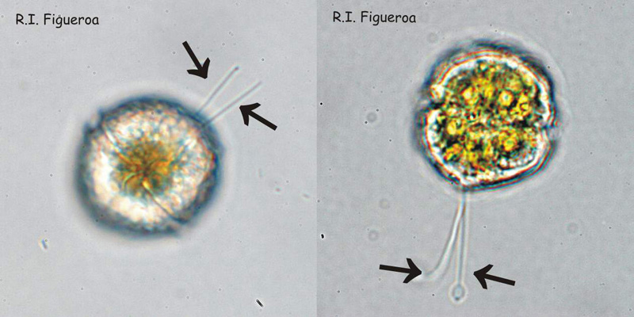
Жизненный цикл динофлагеллят
Изогамия либо анизогамия
Зиготическая редукция
Планозигота может сформировать покоящуюся цисту (гипнозиготу)
Пелликулярная циста
Планозиготы Alexandrium minutum и Alexandrium taylori. Стрелками отмечены продольные жгутики
Notes:
При наступлении неблагоприятных условий, таких как голодание по азоту (имеется в виду недостаток азот-содержащих веществ) или изменение температуры, многие виды динофлагеллят переходят к половой стадии жизненного цикла. Встречается как изогамия (гаметы одинаковые), так и анизогамия (одни гаметы крупнее других). После слияния гамет образуется планозигота – подвижная диплоидная клетка (2n, двойной набор хромосом), имеющая три или четыре жгутика. Планозигота может сформировать покоящуюся цисту (гипнозиготу), которая способна длительное время (до нескольких месяцев) сохранятся в субстрате. После активации циста делится мейозом на 4 гаплоидные (n, одинарный набор хромосом) вегетативные клетки. Помимо покоящийся может формироваться ещё и пелликулярная циста, её могут образовывать как планозиготы, так и вегетативные клетки. По сравнению с покоящейся цистой пелликулярная обладает менее толстой оболочкой.

Slide 18
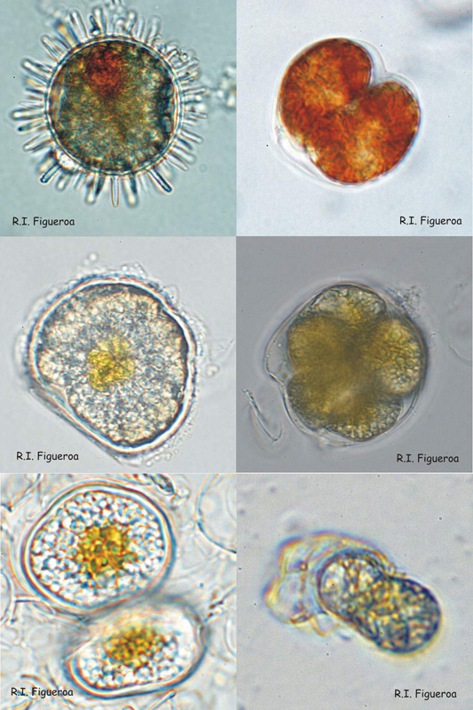
Покоящиеся цисты
Lingulodinium polyedrum
Для покоящихся цист (гипнозигот) характерна компактизация цитоплазмы (иссушение), редукция фотосинтетических пигментов, полимеризация запасных продуктов. Оболочка содержит спорополленин-подобный полимер
Часто оболочка имеет различные выросты
Alexandrium taylori

Slide 19
Пелликулярные цисты
Вегетативная
Lingulodinium polyedrum
Могут быть сформированы как вегетативными клетками, так и планозиготами, при резком ухудшении условий среды
Наличие этого типа цист характерно для динофлагеллят с развитым пелликулярным слоем теки (смотри слайд № 6)
Половая
Alexandrium taylori

Slide 20
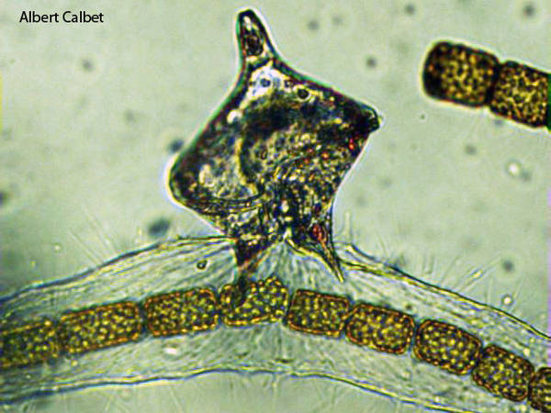
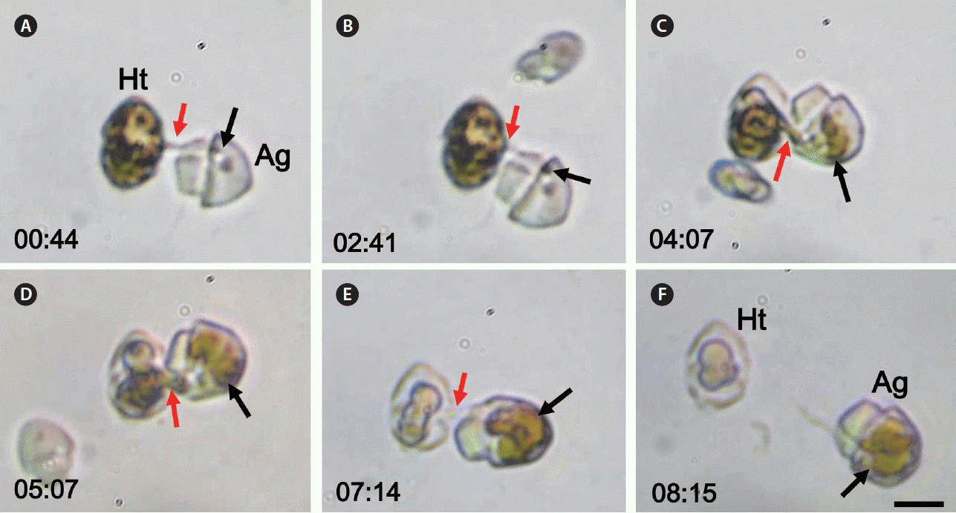
Экология динофлагеллят
Примерно половина видов способна к фотосинтезу. При этом для них характерна миксотрофия – большинство фототрофных динофлагеллят способны к гетеротрофному питанию
Среди гетеротрофных представителей встречаются свободноживущие формы, симбионты и паразиты
Свободноживущие динофлагелляты могут иметь цитостом (Oxyrrhis, Noctiluca, Erythropsidinium), другие, такие как Protoperidinium, формируют особую псевдоподию – паллиум, которая покрывает жертву, после чего происходит её переваривание за пределами клетки
Ещё одна особая органелла – педункулюм, позволяет представителям таких родов как Paulsenella и Pfiesteria высасывать содержимое клетки жертвы
Protoperidinium поглощает цепочку
диатомей
Aduncodinium glandula высасывает содержимое клетки
Heterocapsa triquetra. Педункулюм отмечен красной стрелкой

Slide 21
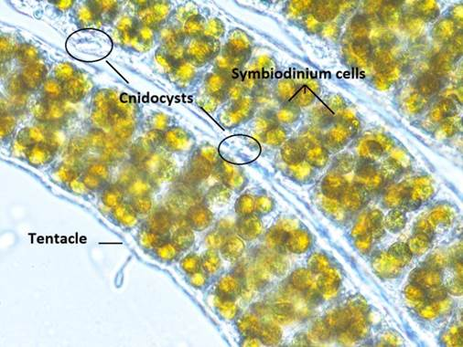
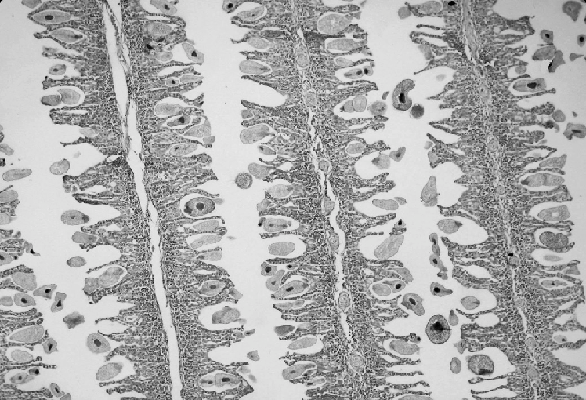
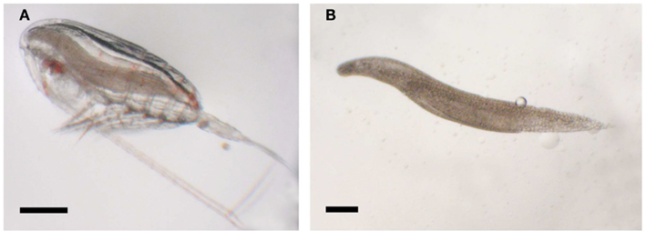
Симбионты и паразиты
Динофлагеллятных симбионтов имеют многие морские беспозвоночные: коралловые полипы, актинии, медузы, голожаберные и двустворчатые моллюски. Симбионт потребляет продукты жизнедеятельности хозяина, например продукты обмена азота или фосфора, а в замен отдаёт до 40% произведённой в результате фотосинтеза органики. Одними из основных динофлагеллят-симбионтов являются представители рода Symbiodinium
Среди паразитических представителей встречаются как экто (Piscinoodinium), так и эндопаразиты (Blastodinium)
Blastodinium hyalinum внутри планктонного рачка (A)
и отдельно (B)
Трофонты Piscinoodinium pillulare на жабрах
рыбы

Slide 22
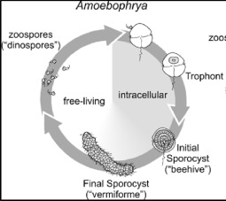
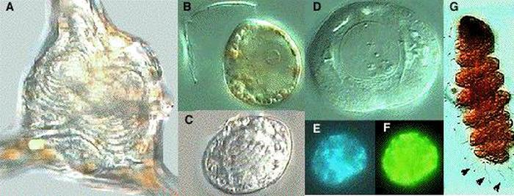
Внутриклеточные паразиты
Amoebophrya – внутриядерные паразиты динофлагеллят
A-F – трофонты в разных динофлагеллятах
G – вермиформная стадия, стрелками указаны жгутики
Notes:
Двужгутиковые зооспоры Amoebophrya заражают динофлагелляту, внутри ядра хозяина зооспора превращается в трофонта, трофонт увеличивается в размерах, после чего формируется спороциста. Зрелая (вермиформная) спороциста выходит из погибшего хозяина, после чего в результате множественного деления образует новые зооспоры

Slide 23
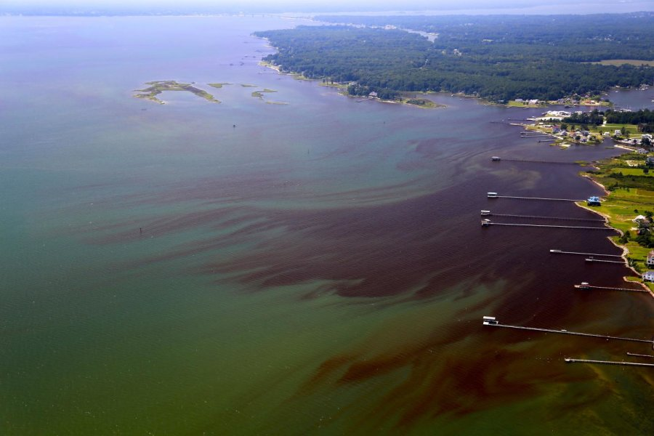
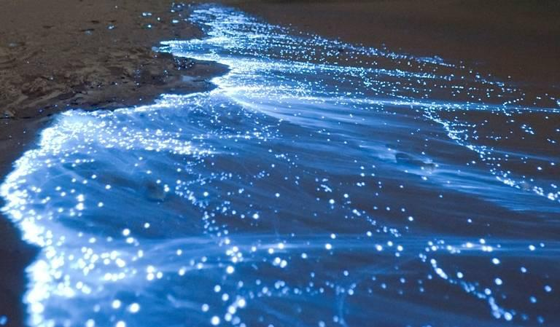
Цветения и биолюминисценция
Многие динофлагелляты могут при особенно благоприятных условиях среды формировать цветения, называемые красными приливами. При этом в воде могут накапливаться токсины, что приводит к массовой гибели животных и иногда людей
Некоторые планктонные виды динофлагеллят способны к биолюминисценции. При механическом раздражении такие клетки производят вспышку света. Около 18 видов обладают этой способностью, однако наиболее значимыми являются Pyrocystis noctiluca и Noctiluca scintillans
Цветение Alexandrium monilatum в Чесапикском заливе, США
Свечение
Noctiluca scintillans

Slide 24
Myzozoa

Slide 25
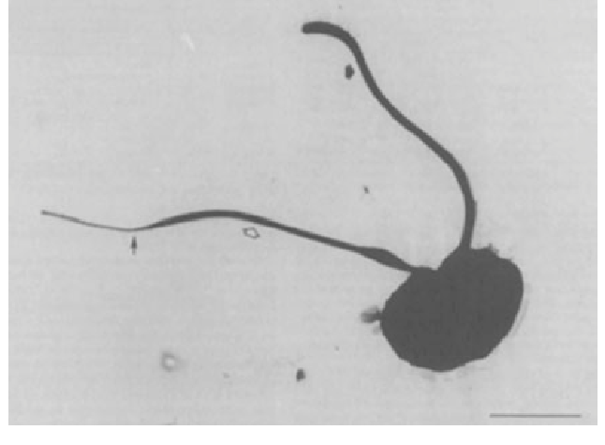
Perkinsozoa
Зооспоры
3 рода
Perkinsus (паразиты двустворчатых моллюсков)
Parvilucifera (паразиты протистов)
Rastrimonas (паразиты протистов)
Perkinsus sp.
Parvilucifera infectans

Slide 26
Жизненный цикл Parvilucifera infeсtans (паразиты динофлагеллят)
1
2
Fig. 1-6. Infection of Parvilucifera infeсtans sp. nov. in Dinophysis noroegica.
Early infection (after c. 1 day), showing typical granular appearance of the chloroplasts. Live cell, the parasite indicated by arrow.
Late infection (after c. 2 days), the host has perished.
Release of Parvilucifera infectans sporangium (top) from empty Dinophysis cell (bottom).
Papillate surface ornamentation of Parvilucifera sporangium.
Residual body inside Dinophysis, after release of swarmers.
Swarmers of Parvilucifera infectans. Notice the refractile granule present in each cell. Scale bars = 10 J.lm.
3
4
5
6
(Noren et al., 1999)
Notes:
1)Ранняя стадия инфекции (1 день). Паразит отмечен белой стрелкой
2)Через два дня хозяин погибает. Паразит занимает большую часть теки мёртвой динофлагелляты
3)Выход спорангия Parvilucifera infectans из теки мёртвого хозяина
4)Спорангий Parvilucifera infectans имеет плотные покровы, поверхность покрыта небольшими бугорками (на фотографии воспринимаются как точки)
5)Спорангий претерпевает множественное деление, в результате образуются двужгутиковые зооспоры. При этом, внутри оболочки спорангия остаётся так называемое остаточное тело-мембрана с цитоплазмой, которая не вошла ни в одну из зооспор
6)Зооспоры Parvilucifera infectans
Из спорангия через специальные отверстия выходят зооспоры. Спорангий среднего размера даёт до 700 зооспор

Slide 27
Жизненный цикл Perkinsus olseni
Зооспора инфицирует клетки моллюска
В клетках хозяина клетка превращается в многоядерный трофозоит, проходит мерогония
При наступлении анаэробных условий (недостаток кислорода), трофозоит преобразуется в гипноспору (имеет толстую оболочку)
В воде под оболочкой гипноспоры образуются новые зооспоры, которые выходят через трубку на поверхности
(Choi, Park, 2010)
Notes:
Мерогония – множественное деление трофозоита, в результате образуются мерозоиты, которые прорывают мембрану клетки хозяина и вываливаются в межклеточное пространство. Затем мерозоиты заражают новые клетки, и цикл мерогонии повторяется

Slide 28
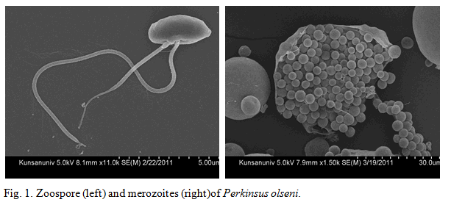
(Park, Choi, 2012)
Notes:
Картинка слева – двужгутиковая зооспора Perkunsus olseni. Картинка справа – мерозоиты вываливаются из разорванной клетки хозяина

Slide 29
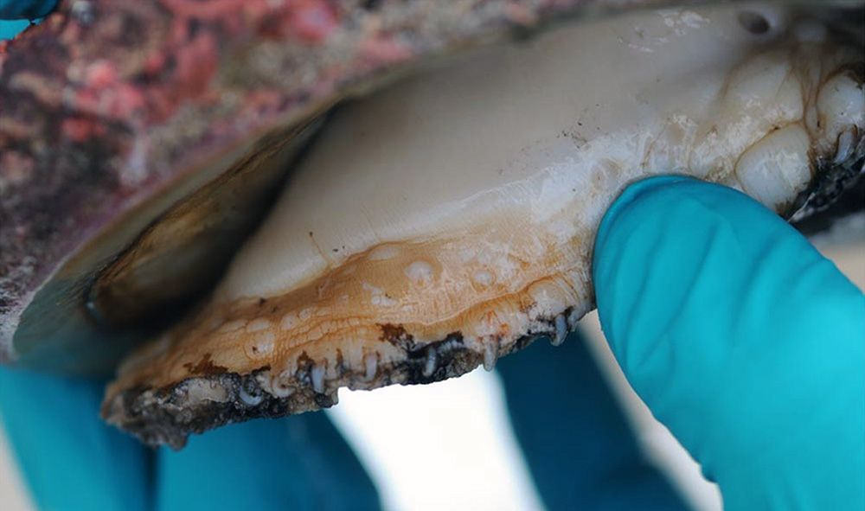
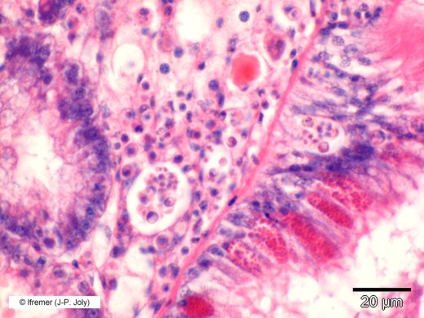
Срез пищеварительной железы моллюска,
заражённого Perkinsus marinus
Внешний вид заражённого моллюска. Видны белые вздутия
на тканях хозяина (отмечены стрелками)
Трофозоит внутри
заражённой клетки

Slide 30
Устройство зооспоры
Два жгутика
Альвеолярная пелликула
Органеллы апикального комплекса
Perkinsus
Notes:
Подробнее о строении апикального комплекса пойдёт речь на лекции про споровиков

